Slide 1
TV-AKSJONEN 2022 TIL “EN POLIOFRI VERDEN”

Slide 2
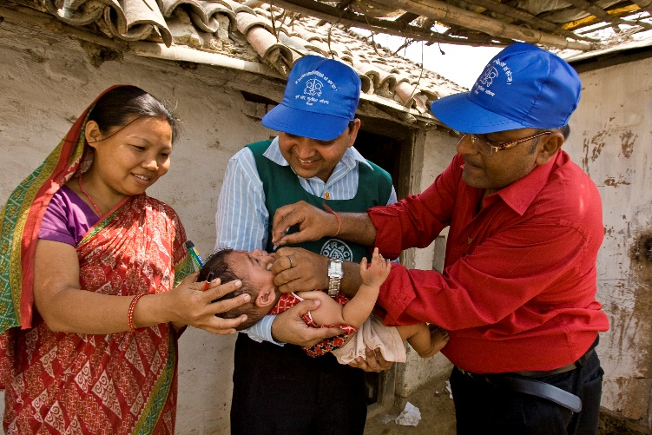
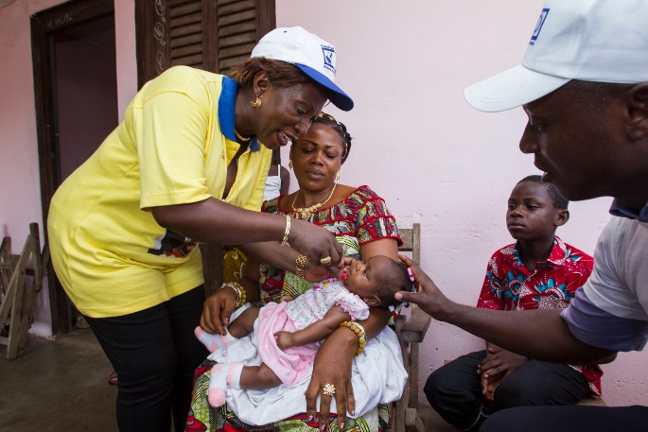
Rotary og utryddelse av polio
1979: Pilotprosjekt på Filipinene: 6 millioner barn ble vaksinert.
1985: Rotary lanserer PolioPlus Blir verdens største globale folkehelseinitiativ koordinert av private.
1988: Rotary blir en spydspiss i partnerskapet Global Polio Eradication Initiative (GPEI), sammen med World Health Organization, UNICEF og U.S. Centers for Disease Control and Prevention. Senere slutter The Bill & Melinda Gates Foundation seg til initiativet.

Slide 3
Polio og COVID-19
Dør-til-dør-aksjoner i Pakistan og Afghanistan for å vaksinere er satt på vent inntil forbud mot å gå ut er opphevet.
Hele infrastrukturen som er bygget opp for å bekjempe polio: Helsearbeider, helsesenter, laboratorier mm. er stilt til disposisjon i arbeidet for å stoppe COVID-19.
Vaksinasjonsarbeidet går for fullt der det er mulig.
The Bill & Melinda Gates Foundation er fortsatt med. (Feilinformasjon har sirkulert.)

Slide 4
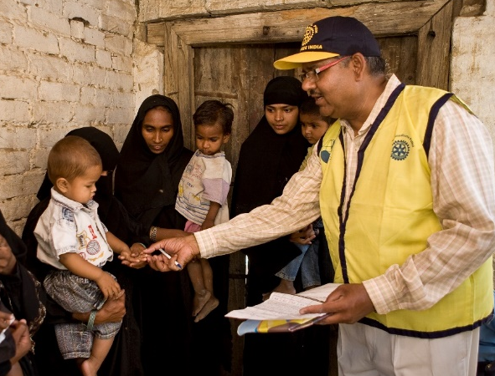
Effekten av Rotarys polioarbeid
Siden 1988 har Rotary:
Bidratt til vaksinering av mer enn 2.5 milliarder barn
Bidratt til forebygging av mer enn 17.4 millioner tilfeller av poliolammelser
Bidratt til å avverge at mer enn 1.5 millioner barn døde fordi vaksinen ble supplert med vitamin A og markkur
Brukt over $1.7 milliarder på utryddelse av polio
MEN - ARBEIDET ER IKKE SLUTTFØRT!

Slide 5
Hvorfor arbeide for å få TV-aksjonen?
Rotary har lovet verdens barn å utrydde polio.
Målet er innenfor rekkevidde, men den fasen vi er inne i nå er ekstremt kostbar.
TV-aksjonen innbringer årlig ca. 240 mill. kroner.
I vårt tilfelle vil The Bill & Melinda Gates Foundation doble den private andelen av innsamlede midler. Det vil øke forventet resultat vesentlig. (Avtalen utløper 1. juli 2023)
TV-aksjonen vil gi Rotary positiv oppmerksomhet.

Slide 6
Forankring
De norske distriktene samarbeider om fellesprosjekter gjennom Norfo, Norsk Rotaryforum.
Distriktsguvernørene har gjennom vedtak på Høst- og Vårmøter i de siste 3 årene bekreftet at de vil søke om å få TV-aksjonen til End Polio Now.
Mange rotaryklubber er allerede engasjert i TV-aksjonen som bøssebærere og har etterspurt at den skal gå til End Polio Now i mange år.
Det informeres om TV-aksjonsarbeidet høsten 2020 på alle distriktenes årsmøter.

Slide 7
Vi søkte om å få TV-aksjonen i 2020
Men, vi vant ikke frem den gangen.
Dette er ikke uvanlig.
De fleste organisasjoner søker flere ganger før de når frem
Mange svært gode og verdige «konkurrenter»
Vi lærte mye om prosessen
Masse nyttig arbeid la grunnen for neste gang…

Slide 8
Organisering
Prosjekteier (PE): Norfo, Rotary Norge. Representert ved Norfos styre.
Prosjektansvarlig (PA): Leder av Norfos arbeidsutvalg
Styringsgruppe: Norfos arbeidsutvalg, utvidet med den som var leder foregående år. Ved å utvide styringsgruppen på denne måten sikres en kontinuitet over 4 år. Norfos AU arbeider i andre saker i den nåværende sammensetning i henhold til Norfos vedtekter § 3.2
Prosjektleder (betalt): Engasjeres fra 1. jan. 2021 i skalerbar stilling for å lede prosjektorganisasjonen, Rotary Norge TV-aksjonen (RNTV). Hvis Rotary tildeles TV-aksjonen i 2022 vil stillingsstørrelsen utvides i henhold til oppgavene.
Arbeidsgrupper/ressursgrupper: Opprettes etter behov.

Slide 9
Faser:
Forankring hos og motivering av egne medlemmer og utarbeidelse av ny søknad.
Planlegge og gjennomføre selve TV-aksjonen.
Gjennomføre aksjonsuker i Afghanistan og Pakistan og langs grensen mellom de to landene.
Rapportere og evaluere.

Slide 10
Prosjektet vil omfatte:
Sørge for at Rotary oppfyller alle krav for å kunne søke, f.eks. ved å opprettholde distriktenes godkjennelse hos Innsamlingskontrollen.
Lokalisere og bruke Rotarys ressurser.
Innhente eksterne ressurser hvor nødvendig
Definere prosjektene pengene skal brukes til, i samarbeid med Rotary/End Polio Now i Evanston.
Utarbeide søknaden til NRK TV-aksjonen.
Fortsette forankringen. Vektlegge informasjonsflyt.
Gjennomføre TV-aksjonen sammen med NRK.
Gjennomføre prosjektene (bruke pengene) via End Polio Now.
Rapportere til NRK når arbeidet er sluttført.

Slide 11
Fordeling av oppgaver
Norfo: Ansvarlig for prosjektet i alle faser.
En frittstående profesjonell organisasjon bygd opp av NRK vil organisere selve innsamlingsaksjonen under ledelse av en prosjektleder oppnevnt av Rotary.
De innsamlede midlene overføres til Rotary/End Polio Now.
Klubbene må stille med entusiasme og flest mulig bøssebærere.

Slide 12
Kostnader og finansiering
Fase 1 -Planlegging, forankring, skrive søknad
Lønns- og aktivitetsmidler pr år: NOK 1 million
Finansieres via sponsormidler eller bidrag fra distriktene.
Fase 2 - Planlegge og gjennomføre selve TV-aksjonen.
NRKs innsamlingsaksjon koster ca NOK 40 mill. Den finansieres av de innsamlede midlene men må forskutteres av RNTV. Erfaring viser at er det lett å få banklån til forarbeid med TV-aksjonen.

Slide 13
Finansiering i søknadsperioden
Lønn til prosjektlederen må finansieres. Enten via tilskudd direkte fra distriktene eller ved kr 100 pr år i 2 år pr medlem. Det arbeides også med å skaffe midler gjennom sponsorer
Det arbeides altså med ulike løsninger. Klubbene vil bli holdt orientert.

Slide 14
Vil du være med?
Vi behøver en prosjektleder, fortrinnsvis en rotarianer, men det er ikke et krav.
Frivillige rotarianere som vil delta i arbeidsgrupper og kan litt om økonomi, informasjonsarbeid, polio eller annet relevant for arbeidet.
For mer informasjon, kontakt:
Claus E. Feyling: 48001747, cfeyling@cerfe.no
Erik Kreyberg Normann: 97501120, erik@normann.no
Ingrid Grandum Berget: 91365033, ingrid.berget@gmail.com

Slide 15
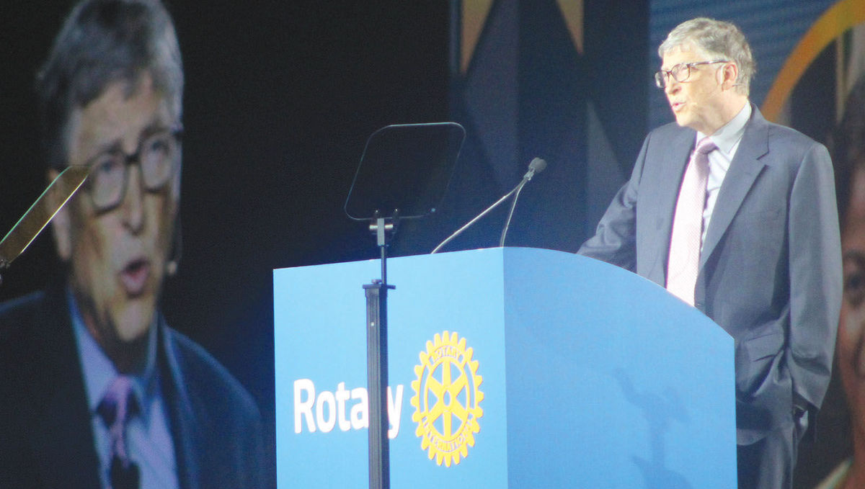
“The progress on polio is a reminder of what people can accomplish when they are bold, determined, and willing to work together.”
- Bill Gates at the 2017 Rotary International Convention, Atlanta, GA, USA

Slide 16


